Slide 1














Slide 2




Slide 3


Slide 5




















Slide 6










Slide 7

















Slide 8










Slide 9





Slide 10


Slide 11



















Slide 12











Slide 13


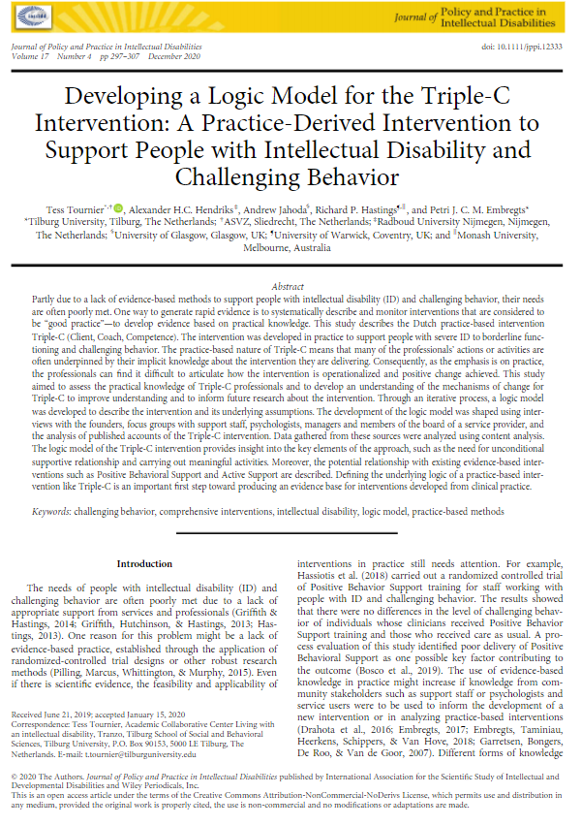
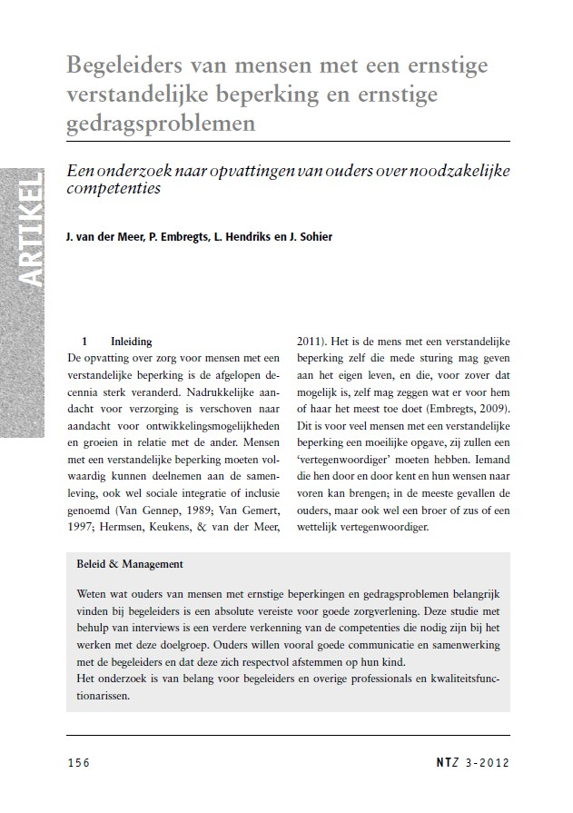







Slide 14











Houding en ervaringen van professionals rondom eHealth
Hoe denken professionals in de zorg voor mensen met een verstandelijke beperking over het gebruik van eHealth?
eHealth, ofwel digitale zorg, is steeds vaker onderdeel van de zorg voor mensen met een verstandelijke beperking. Met eHealth bedoelen we het gebruik van informatie- en communicatietechnologie om de zorg te ondersteunen en te verbeteren. Denk bijvoorbeeld aan beeldbellen, apps en digitale platforms.
hoe lang maakt men gebruik van een ehealth- toepassing?
80%
70%
60%
50%
40%
30%
20%
10%
0%
twee opvallende uitkomsten:
Wanneer zorgprofessionals eenmaal aan de slag gingen met een willekeurige eHealth­toepassing, gebruikten ze vaak meteen meerdere toepassingen.
Gebruikers van online behandelplatforms zeiden dat ze meer moeite hadden om zich deze toepassing goed eigen te maken. Ook ervaarden ze meer problemen met randvoor­ waarden, zoals benodigde middelen of een helpdesk.
Bij het vergelijken van de groep begeleiders, de groep psychologen, orthopedagogen en (para)medici en de groep leidinggevenden vonden we geen belangrijke verschillen. De groep leidinggevenden was relatief iets positiever over het (mogelijke) gebruik van eHealth.
apps beeld- vr online serious video anders zorg platform gaming modeling
< 1 jaar
> 1 jaar
Organisatiebeleid en scholing/training rondom eHealth De grootste groep deelnemers (44%) gaf aan dat binnen hun organisatie geen afspraken waren over het gebruik van eHealth. Bijna een derde kon zelf bepalen of hij/zij een eHealth­toepassing inzette. Een klein deel (17%) zei dat in hun organisatie niet met eHealth werd gewerkt, en minder dan 10% gaf aan verplicht te zijn om eHealth te gebruiken in cliëntzorg.
Hoe stonden zorgprofessionals tegenover het gebruik van eHealth in hun werk?
Om te bepalen welke houding zorgprofessionals hadden tegenover het gebruik van eHealth in hun werk met cliënten, werden hen 32 stellingen voorgelegd. De meeste zorgprofes­ sionals hadden geen uitgesproken positieve of negatieve houding tegenover eHealth. Dit beeld was vrijwel gelijk voor alle zorgprofessionals, ongeacht of ze wel of geen eHealth inzetten in de ondersteuning of behandeling van cliënten.
Zorgprofessionals die zichzelf digitaal actiever en bekwamer vonden, zeiden de meerwaarde van eHealth te zien, hadden minder moeite om eHealth te gebruiken en waren meer van plan daadwerkelijk met eHealth aan de slag te (blijven) gaan.
In 2018 onderzocht de Academische Werkplaats Leven met Welke eHealth-toepassingen gebruikten
een verstandelijke beperking hoe zorgprofessionals kijken zorgprofessionals en hoe vaak?
naar eHealth. Wat kwam er uit dat onderzoek? Iets minder dan de helft van de deelnemers (47%) gebruikte
één of meer eHealth­toepassingen in de ondersteuning en/of Minder dan de helft van de zorgprofessionals die meededen, behandeling. Apps en online behandelplatforms, zoals Quli maakten gebruik van eHealth. Ook hadden de deelnemers en Jouw Omgeving, werden relatief het meest gebruikt. Dat geen uitgesproken positieve of negatieve houding ten aanzien gebruik was vaak wekelijks. De deelnemers gebruikten
van eHealth. nauwelijks Virtual Reality en Serious Gaming. Beeldzorg en video modeling – ﬁlmpjes laten zien, bijvoorbeeld voor
Wie deden mee aan het onderzoek? vaardigheidstraining – werden met enige regelmaat gebruikt. Aan het onderzoek deden 1001 professionals van vijf zorg­ In 2018 werden apps, video modeling en overige toepassingen organisaties mee. De deelnemers hadden verschillende (zoals sociale robotica­dieren en tovertafels) al langer dan een functies: zowel begeleiders, psychologen en orthopedagogen, jaar gebruikt door de respondenten aan het onderzoek. De (para)medici als teamleiders en managers vulden een online andere toepassingen korter dan een jaar.
vragenlijst in.
Het merendeel van de professionals die eHealth gebruikten (63%) gaf aan dat ze daarvoor geen scholing/training hadden gekregen. Ruim een derde (37%) had wel scholing/training ontvangen, waarvan iets meer dan een kwart in het afgelopen jaar. Deelnemers die onlangs scholing hadden gehad, gebruikten vaker apps, beeldzorg en andere toepassingen (bijv. sociale robotica­dieren) dan mensen voor wie dit niet gold.
geslacht leeftijdsverdeling deelnemers
hoe vaak wordt een ehealth-toepassing gebruikt?
3% onbekend
3% onbekend
100%
80%
Auteurs drs. Cathelijn Oudshoorn (promovenda), dr. Noud Frielink (dagelijks begeleider) en prof. dr. Petri Embregts (promotor). Allen zijn verbonden aan de Academische Werkplaats Leven met een verstandelijke beperking, Tranzo, Tilburg University
Meer weten? Dit onderzoek maakt deel uit van een promotieonderzoek naar het gebruik van eHealth in de ondersteuning en psychologische behandeling van mensen met een verstandelijke beperking. Als u meer wilt weten, neem dan contact op met Luciënne Heerkens, kennismanager van de Academische Werkplaats Leven met een verstandelijke beperking: g.c.j.heerkens@tilburguniversity.edu
19% man 5% > 60 14% 20-29
60%
23% 50-59
40%
31% 30-39
20%
0%
www.tilburguniversity.edu/tranzo-awvb
77% vrouw
24% 40-49
apps beeld- vr zorg
online serious video anders platform gaming modeling
niet gebruikt
min. 1x p/wk
min. 1x p/mnd incidenteel
lees verder >

Slide 15

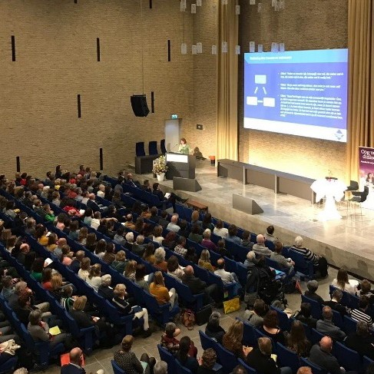

Slide 16
























































































































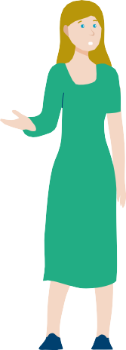























































































academische werkplaats leven met een verstandelijke beperking
Van betekenis kunnen zijn voor de ander
Deelnemers helpen bij opdrachten
Deelnemers een leuke en fijne trainingsdag bieden
Deelnemers een luisterend oor bieden
Bijdragen aan de ontwikkeling van deelnemers
Wat heeft het trainingstraject
LFB Naar de Top! ervaringsdeskundige trainers en deelnemers gebracht?
LFB Naar de Top! is een trainingstraject door en voor mensen met een verstandelijke beperking. Het traject bestaat uit vier trainingen die zich richten op persoonlijke groei en talentontwikkeling. In een van de trainingen worden ervaringsdeskundigen opgeleid tot ervaringsdeskundige trainer.
Samen met hun coach verzorgen zij bij hun eigen zorgorganisatie de andere drie trainingen voor mensen met een verstandelijke beperking. De AWVB deed onderzoek naar
wat LFB Naar de Top! ervaringsdeskundige trainers en deelnemers heeft gebracht.
“Ik word er vrolijk van. Het doet me goed als ik mensen iets heb kunnen laten bereiken of heb kunnen laten doen, dat ik denk: kijk dat heb ik toch maar even gedaan. En dan ben ik stiekem toch wel heel trots.”
“Ik vind het bijzonder dat wij ook gewoon een kans krijgen om dat te mogen doen. Ik vind het leuk, het is weer een nieuwe uitdaging.”
Verbondenheid ervaren
Groepsgevoel in de deelnemersgroep
Collega’s zijn in een hecht trainersteam
Gelijkwaardigheid tussen deelnemers, ervaringsdeskundige trainers en coaches
“Er ontstaat gewoon een vibe in de groep en een soort van gezelligheid. Mensen hebben echt de tijd en de ruimte om voor meningen uit te komen. En wat ze zeggen, komt voor iedereen ook gewoon aan, dus er wordt echt naar elkaar geluisterd.”
Door LFB Naar de Top! hebben ervaringsdeskundige trainers:
Zich ontwikkeld
Rol als trainer (opdrachten uitleggen, goede vragen stellen, voor een groep staan)
Jezelf leren kennen (inzicht in eigen talenten en valkuilen, omgaan met emoties)
Sterker in je schoenen staan (meer zelfvertrouwen, voor jezelf opkomen en grenzen aangeven)
Trots op ontwikkeling door rol als trainer
Wat heeft LFB Naar de Top!
de deelnemers gebracht?
“Ik had het gevoel van: oké, ik mag er niet zijn, of zo. Door de cursus is dat wel steeds meer geworden van: oké, ik ben ook wat waard en ik kan ook iets.”
Leuke en leerzame Sterker in je schoenen staan: opdrachten nee zeggen en grenzen
aangeven, voor jezelf opkomen
Vaardigheden: leren presenteren en uitleggen aan een ander

Slide 17

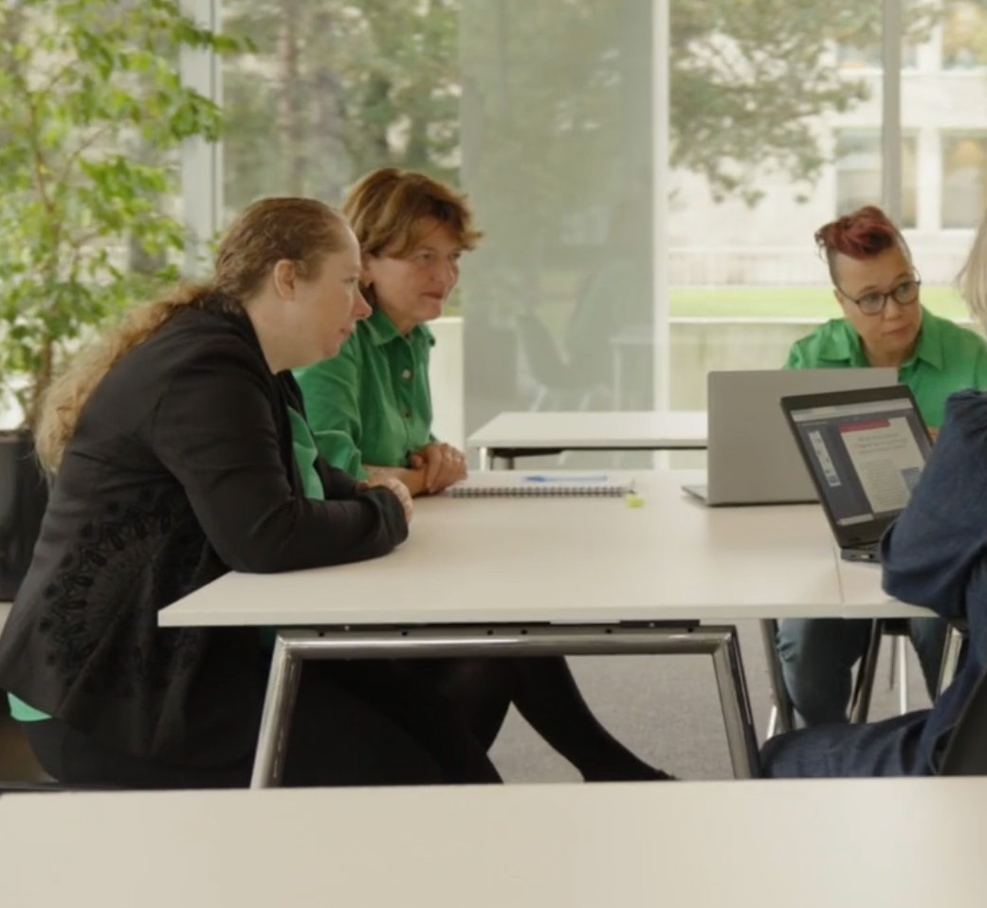
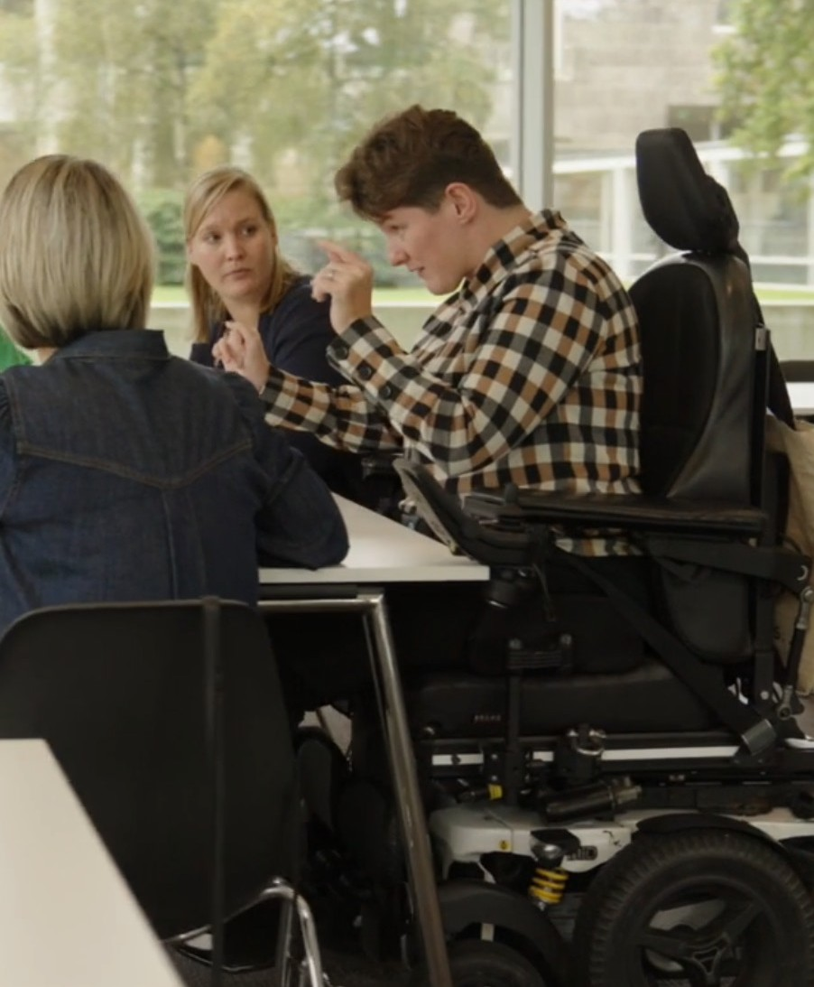


Slide 18

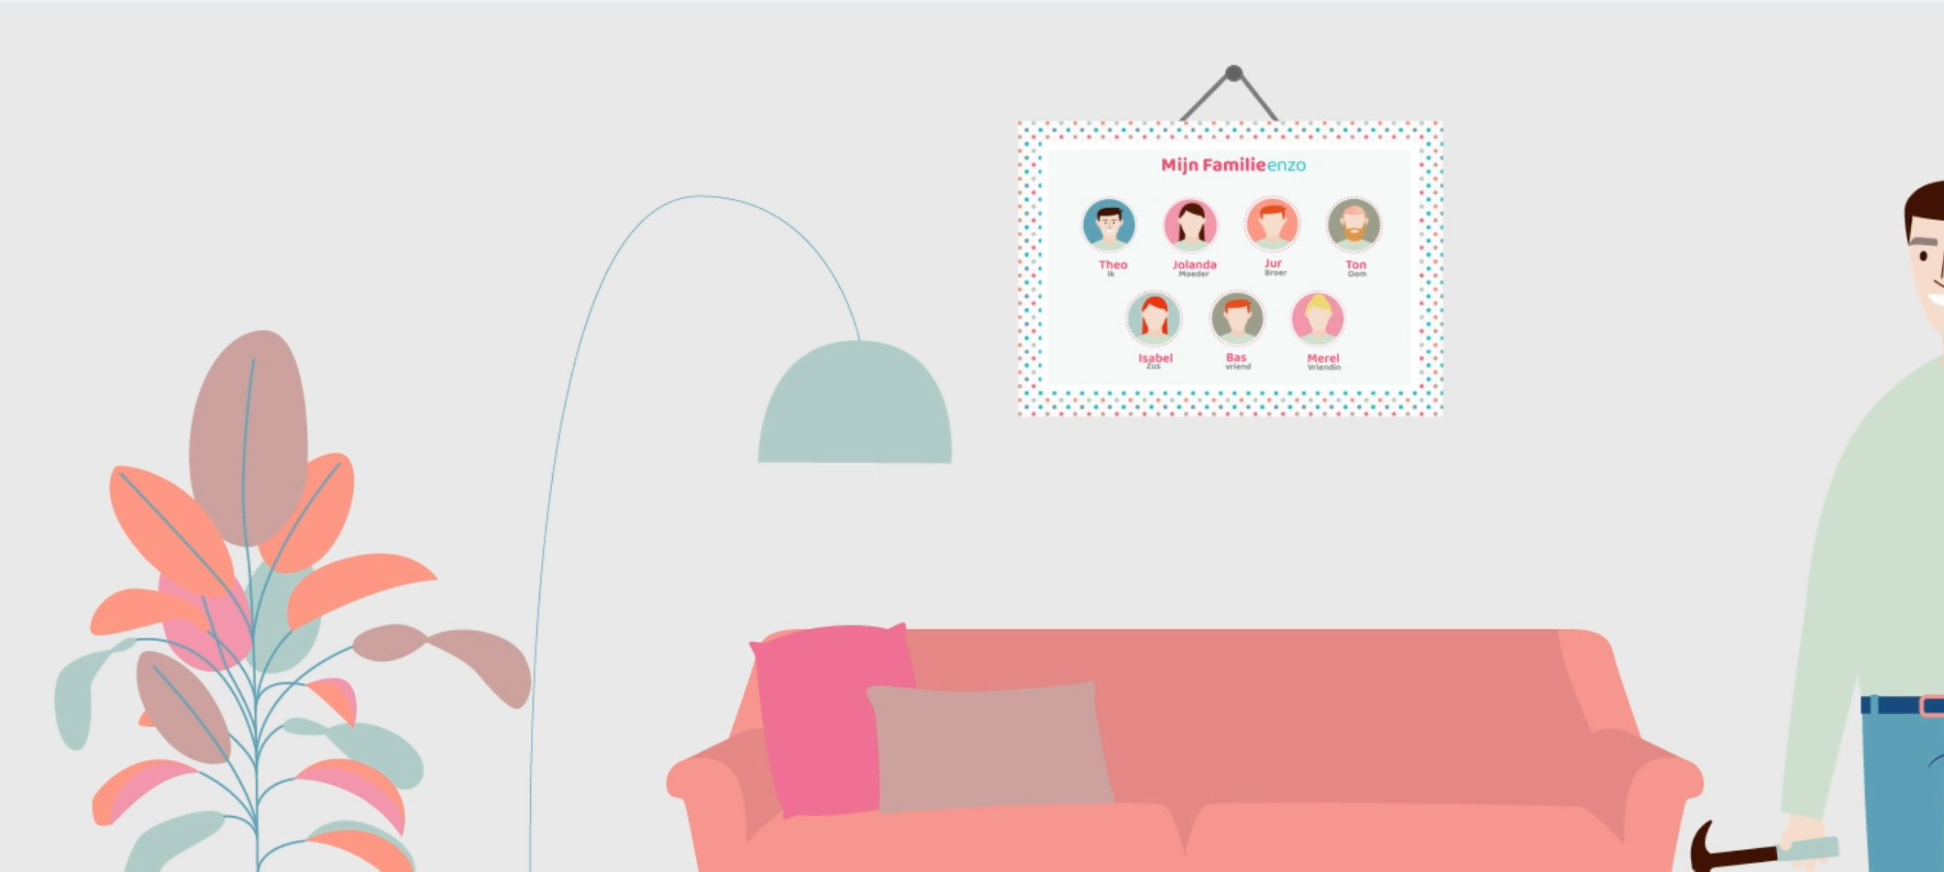
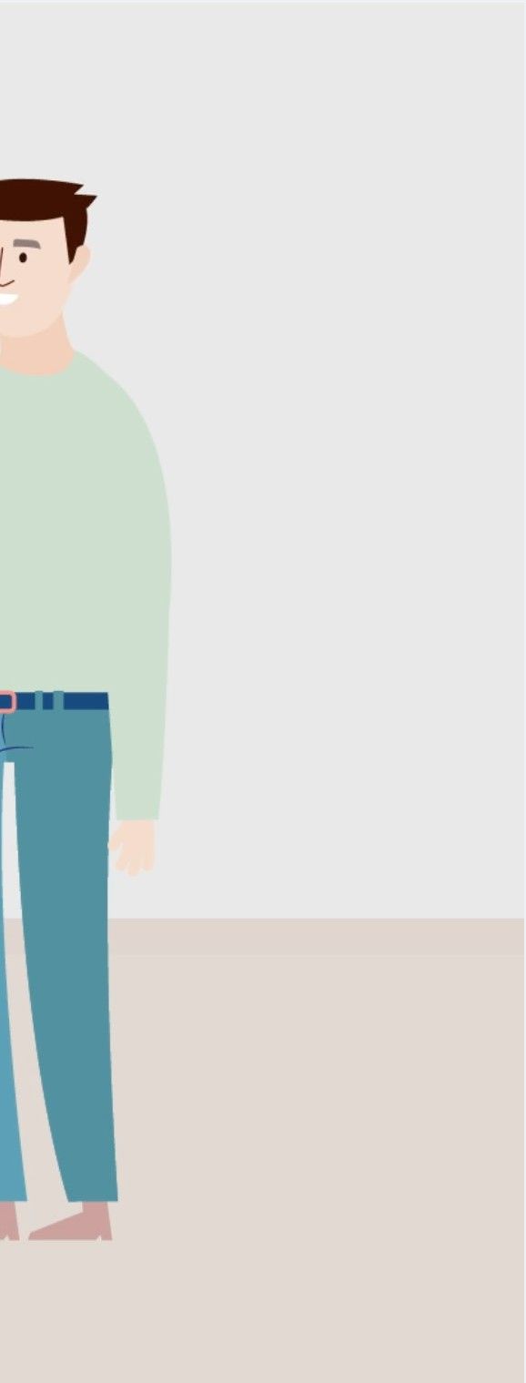


Slide 20



Slide 21



Slide 22


